Slide 1




Scelta del dispositivo,
responsabilità dell’infusione e
della mancata scelta al ricovero del paziente
P. Aprea
SC Anestesia e Rianimazione Ascalesi
SSD Vascular Access Team
e Gestione Day Surgery
Italian Vascular Access Society

Slide 2
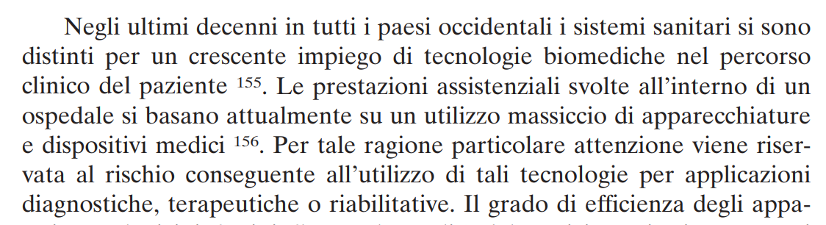
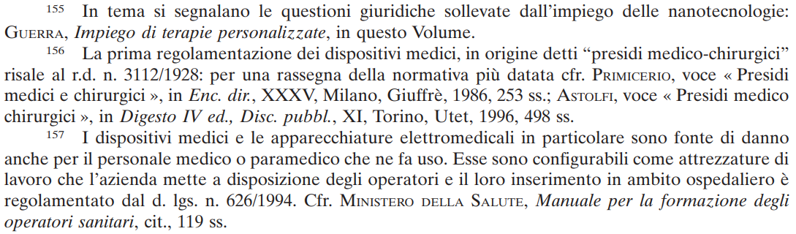

Slide 3
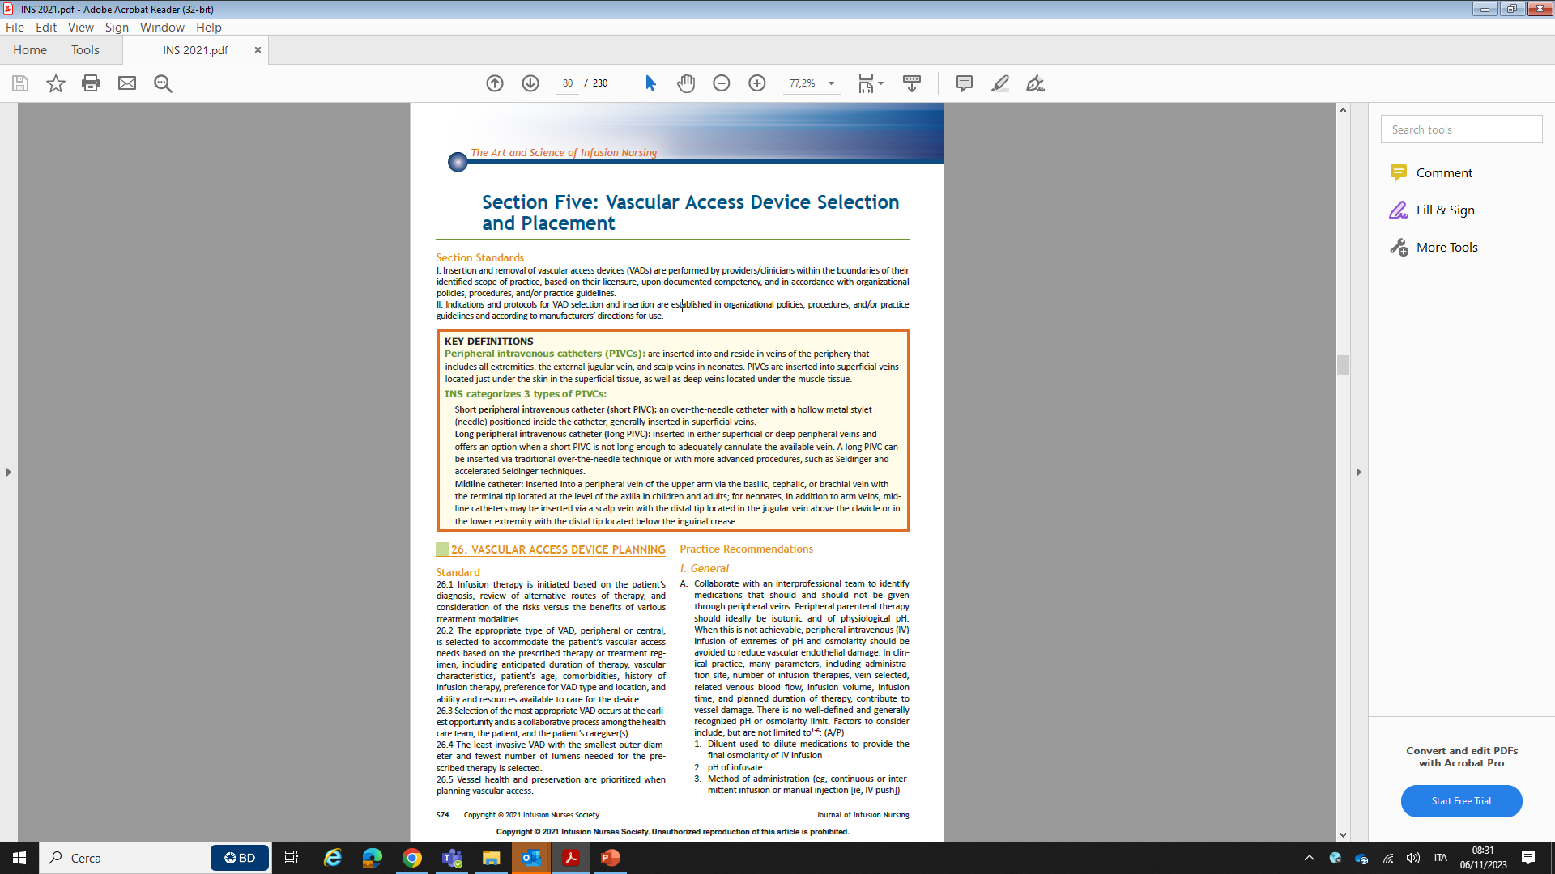

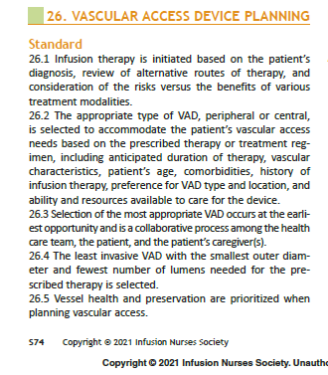

Partiamo, come sempre, dall’evidenza scientifica
INS 2021
II. Indicazioni e protocolli per la selezione e l’impianto dei VAD sono stabiliti nelle politiche, procedure e/o pratiche organizzative, linee guida e secondo le indicazioni per l’uso dei produttori.
Chi?
Come?
La scelta del VAD più appropriato deve essere fatta appena se ne ha l’opportunità ed è un processo collaborativo tra gli operatori sanitari, il paziente e il/i caregiver/i del paziente.
Quando?

Slide 4

C’è poco da interpretare...
In materia di Accessi Vascolari c’è da valutare, fare, ri-valutare e ri-fare
Che si tratti di:
Pianificare
Scegliere
Impiantare
Gestire
Rimuovere
Non importa !
In quanto clinico, professionista sanitario, medico, infermiere hai il diritto e il dovere di governare questa parte fondamentale del percorso assistenziale
La responsabilità professionale dell’operatore sanitario nasce da una prestazione inadeguata che ha prodotto effetti negativi sulla salute del paziente
Prestazioni inadeguate in materia di Accessi Vascolari possono produrre effetti negativi sulla salute del paziente?
Questa è la sola domanda da porsi !
La Mano - I Rimorsi della Coscienza (1930) By Dalí Salvador

Slide 5
La competenza sulla scelta del DM
La decisione del dispositivo da impiegare è posto in capo al professioni­sta o ai professionisti,
anche in equipe, che pianificano e pongono in atto le attività sanitarie…
Legge 23 dicembre 2014, n. 190, “Disposizioni per la formazione del bilancio annuale e pluriennale dello Stato”
……..l’esclusività in capo alla professione medica è relativa agli “atti complessi e specialistici di prevenzione, diagnosi, cura e terapia”
……..ridefinizione delle competenze infermieristiche e sulla individuazione delle responsabilità individuali e di equipe
……..si individuano “de jure condendo” le competenze avanzate o specialistiche “anche attraverso percorsi formativi complementari”

Slide 6








Partiti dall’evidenza scientifica abbandoniamola subito perchè qui si va oltre...
Procediamo per immagini e per frasi ritagliate dai vari profili professionali, ordinamenti didattici e codici deontologici.
Così, senza riferimenti, ognuno si riconosca il suo…
Appropriatezza degli interventi
Sicurezza del paziente

Slide 7
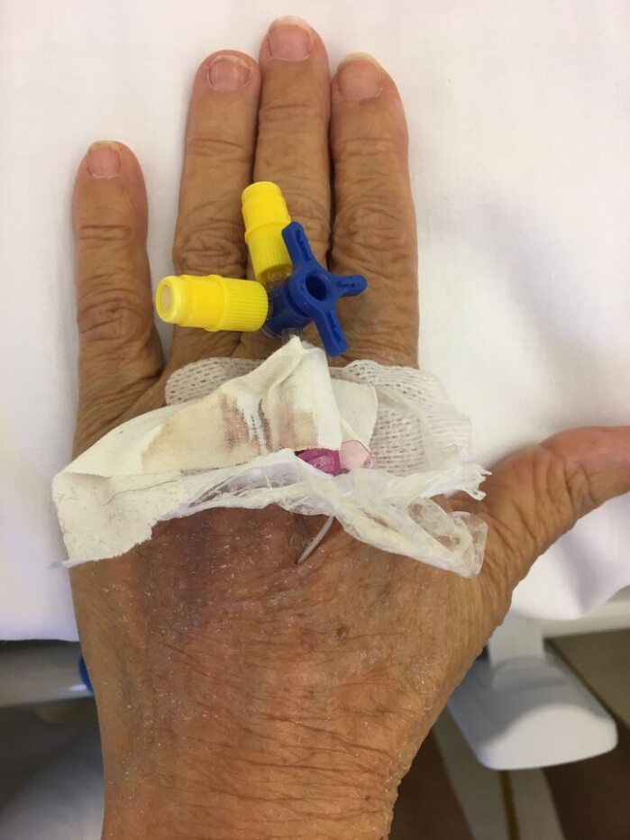
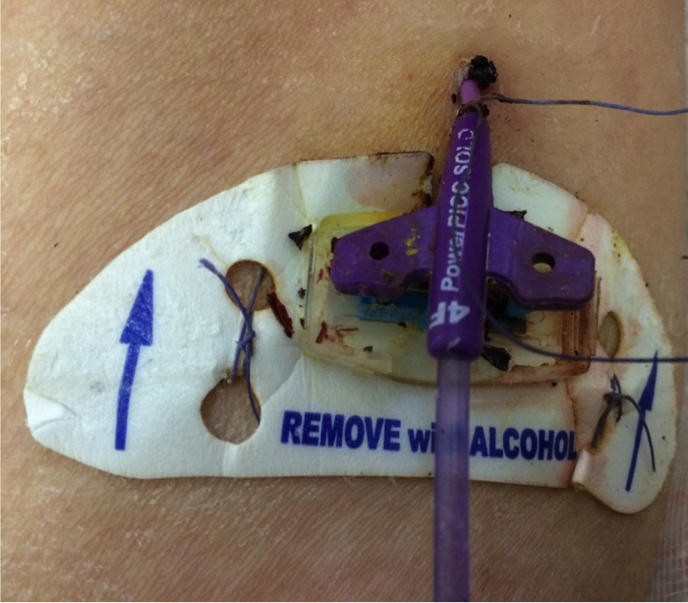
Linee guida e buone pratiche assistenziali
...in ragione del suo elevato livello di responsabilità professionale, si attiene alle pertinenti linee guida e buone pratiche clinico assistenziali e vigila sulla loro corretta applicazione, promuovendone il continuo aggiornamento.
L'autonomia tecnico-professionale, con le connesse responsabilità, si esercita nel rispetto della collaborazione multiprofessionale, nell'ambito di indirizzi operativi e programmi di attività promossi, valutati e verificati a livello dipartimentale ed aziendale, finalizzati all'efficace utilizzo delle risorse e all'erogazione di prestazioni appropriate e di qualità.

Slide 8
Obblighi e responsabilità degli operatori sanitari
Destinazione d’uso e responsabilità dell’utilizzatore
D.Lgs. 24 febbraio 1997, n°46,
Il dispositivo medico è progettato, fabbricato e testato in funzione della sua destinazione d’uso.
L’impiego di un DM al di fuori della destinazione d’uso prevista ricade sotto la responsabilità dell’utilizzatore.

Slide 9
Esiste la responsabilità del professionista che utilizzi dispositivi me­dici, su cui all’interno della struttura non abbia alcu­na possibilità di scelta in quanto unico ma­teriale fornito?
La responsabilità sulla qualità del materiale impiegato
Il professionista sanitario deve agire garantendo:
  le migliori cure secondo la cosiddetta “evidenza scientifica”
  la “presa in carico” ne determina l’assunzione della “posizione di garanzia”
  ……più precisamente deve garantire quella specifica posizione di garanzia che va sotto il nome di “posizione di protezione”.

Slide 10
………..
A fronte di materiale evidentemente scadente, rilevabile “ ictu oculi” il dispositivo NON DEVE essere utilizzato proprio per la “posizione di garanzia” che assume il professionista quando prende in carico un paziente
Il controllo ictu oculi può e deve avvenire prima dell’ utilizzo, ma deve essere operato anche un controllo ex post, quando cioè il professionista rilevi risultati e/o incongruenze diversi da quelli attesi che possono fare pensare alla difettosità del materiale utilizzato

Slide 11
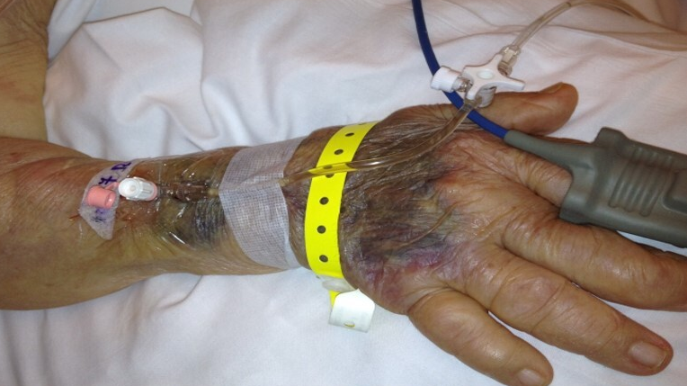
Con l’espressione responsabilità penale, in relazione all’esercizio professionale, si intende che il professionista mette in atto uno o più comportamenti, commissivi od omissivi, che per le leggi dell’ordinamento giuridico costituiscono reato.
La legislazione prevede per il professionista la facoltà, ed in taluni casi l’obbligo, di prendere iniziative nel quadro della competenza specifica riconosciuta; questa autonomia comporta che, in caso di violazione degli obblighi professionali, il professionista stesso sia chiamato a rispondere del danno da lui prodotto con le sue azioni od omissioni.

Slide 12
Cassazione penale, IV sezione, sentenza 18 febbraio 2010, n. 10454
La finalità terapeutica in capo a ogni operatore sanitario impone il miglior comportamento, secondo la migliore scienza ed esperienza, di quel dato momento storico….
Il professionista non si può nascondere dietro giustificazioni di comodo tenendo conto che :
“un comportamento non è lecito perché consentito,
ma è consentito perché diligente”

Slide 13


